Slide 1
پاییز1394
نظریه سازمان
فصل نهم - تناقض

Slide 2
پاییز1394
دانشگاه پیام نور - واحد غرب تهران
نظریه سازمان - تناقض
تعریف لغوی تعارض : در فرهنگ لغات فارسی از تعارض به عنوان متعرض شدن و مزاحم یکدیگر شدن، با هم خلاف کردن و اختلاف داشتن یاد شده است.
بنابراین، تعارض را می توان فرآیندی دانست که در آن افراد یا گروههای به هم وابسته، احساس کنند که گروه یا افراد دیگری علائق، منافع، ارزشها و یا ادارک آنها را در مورد واقعیت، مورد حمله قرار داده است .
استیفن رابینز تعارض را به عنوان وجود عدم توافق در میان افراد یا گروهها تعریف می کند.
تامپسون هر رفتاری را که از اعضای یک سازمان به منظور مخالفت با سایر اعضا سر بزند، تعارض می داند
استاد : دکتر حکاک
ارایه : مسعود فکورفر

Slide 3
پاییز1394
دانشگاه پیام نور - واحد غرب تهران
نظریه سازمان - تناقض
- تعارض سازمانی : غالبا بعنوان نوعی تنازع آشکار بین دو یا چند گروه در یک سازمان و یا بین دو یا چند سازمان تعریف می گردد .
- تعارض زمانی رخ می دهد که فعالیت های یک بازیگر اجتماعی نوعی مداخله در نتایج یا تلاشهای بازیگران دیگر تصور شود .
همکاری در سازمان ضروری است، تعارض می تواند همکاری را مخدوش نماید . | کلاسیک
تعارض پدیده ای آشکار و بسیار فراکیر است . طرح مدل اقتضایی تعارض | مدرنیست
استاد : دکتر حکاک
ارایه : مسعود فکورفر

Slide 4
پاییز1394
دانشگاه پیام نور - واحد غرب تهران
نظریه سازمان - تناقض
مطالعه تعارض اگرچه به مباحث :
تصمیم گیری
قدرت
سیاست
در نظریه سازمان مرتبط می شود ، ولی نظریه ها و سنت های خاص خود را دارد .
استاد : دکتر حکاک
ارایه : مسعود فکورفر

Slide 5
پاییز1394
دانشگاه پیام نور - واحد غرب تهران
نظریه سازمان - تناقض
بارل و مورگان معتقدند :
تعارض
همکاری
دو پیش فرض متفاوت هستند که نظریه های سازمان براساس آنها شکل گرفته اند .
استاد : دکتر حکاک
ارایه : مسعود فکورفر

Slide 6
پاییز1394
دانشگاه پیام نور - واحد غرب تهران
نظریه سازمان - تناقض
سیر تطور نگرش به تعارض
تعارض به عنوان پدیده ای غیر سازنده :
    مخرب و آنتی تز همکاری ( مثال رستوران )
پیشنهاد : واکنش مناسب ایجاد ساز و کار ساختاری برای برخورد با موضوعات بحث انگیزی است که تعارض ایجاد می کند .
مشکل : این راهبرد می تواند منجر به دستکاری بی پایان ساختار سازمانی بدنبال صحنه های جدید بی شمار تعارض شود .
استاد : دکتر حکاک
ارایه : مسعود فکورفر

Slide 7
پاییز1394
دانشگاه پیام نور - واحد غرب تهران
نظریه سازمان - تناقض
سیر تطور نگرش به تعارض
تعارض به عنوان پدیده ای طبیعی ( لئو پوندی ) :
  بخش لاینفک سازماندهی (اگرچه ممکن است ناخوشایند باشد )
پیشنهاد : مطالعه نظری منشاء تعارض و جستجو برای درک شرایط بنیادین آن
استاد : دکتر حکاک
ارایه : مسعود فکورفر

Slide 8
پاییز1394
دانشگاه پیام نور - واحد غرب تهران
نظریه سازمان - تناقض
سیر تطور نگرش به تعارض
تعارض به عنوان پدیده ای سازنده ( لئو پوندی ) :
تعارض می تواند انطباق پذیری و نوآوری را برانگیزد .
پذیرش تکثرگرایی و تشویق نوعی احترام به تنوع .
هشدار : تعارض بسیار کم می تواند تبعات منفی تصمیم گیری ضعیف ، بی علاقگی و رکود را در پی داشته باشد .
استاد : دکتر حکاک
ارایه : مسعود فکورفر

Slide 9
پاییز1394
دانشگاه پیام نور - واحد غرب تهران
نظریه سازمان - تناقض
سیر تطور نگرش به تعارض
مدل اقتضایی تعارض ( سازمان مدرنیست ) :
نوعی رابطه منحنی الخط بین تعارض و عملکرد سازمانی
تعارض بسیارکم و بسیار زیاد منجر به عملکرد ضعیف می شود .
سطح متوسطی از تعارض منجر به عملکرد بهینه می شود .
استاد : دکتر حکاک
ارایه : مسعود فکورفر

Slide 10
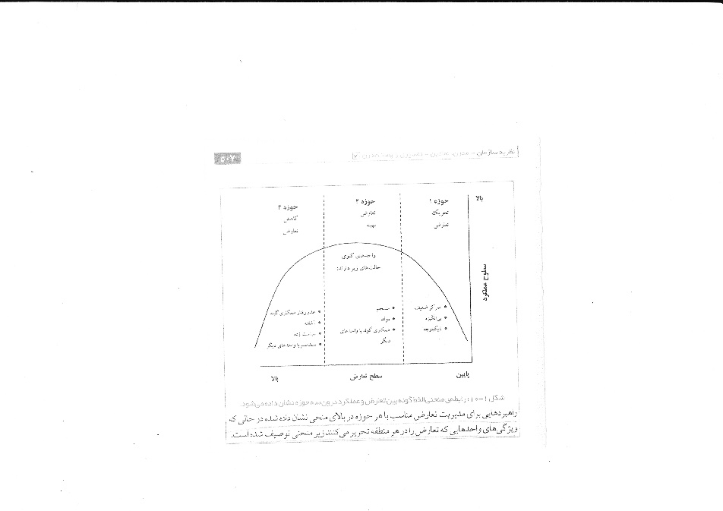
پاییز1394
دانشگاه پیام نور - واحد غرب تهران
نظریه سازمان - تناقض
سیر تطور نگرش به تعارض
مدل اقتضایی تعارض ( سازمان مدرنیست ) :
رابطه منحنی الخط بین تعارض و عملکرد سازمانی
استاد : دکتر حکاک
ارایه : مسعود فکورفر

Slide 11
پاییز1394
دانشگاه پیام نور - واحد غرب تهران
نظریه سازمان - تناقض
سیر تطور نگرش به تعارض
در نظریه سازمان ، پژوهش به مطالعات شکلهای افقی و عمودی تعارض تقسیم می شود :
تعارض افقی : در روابطی رخ می دهد که خطوط سلسله مراتبی فرمانرانی را قطع کند .
تعارض عمودی : از خطوط سلسله مراتبی فرمانرانی تبعیت می کند .

